Slide 1
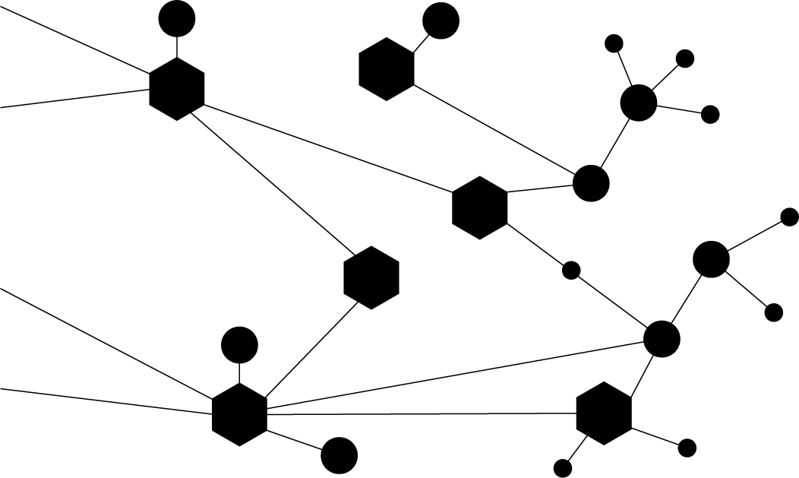
Ett förnyat vädervarningssystem
Konsekvensbaserade vädervarningar

Slide 2
Om denna presentation
Denna Power Point är ett fristående material som kan användas för presentation om det förnyade varningssystem som träder i kraft april 2021.
Om du vill visa film istället rekommenderar SMHI att visa utbildningsmodul 1-3 som finns till Grundutbildning Samhällsaktörer. Dessa återfinns på införandeprojektets temasida, www.smhi.se/konsekvensbaserade-vadervarningar

Slide 3
Om denna presentation
På SMHIs hemsida https://bit.ly/smhi-vadervarningar-nationell-vagledning hittar du Nationell vägledning för vädervarning – Samhällsaktörernas arbete med tillhörande dokument. Nationell vägledning för vädervarningar är ett ramverk som beskriver arbetet med vädervarningar efter 2021.
Informationen i denna PPT har sin utgångspunkt i de kapitel i Nationell vägledning för vädervarningar – Samhällsaktörernas arbete som är taggade med A.

Slide 4
Den 14 april 2021 övergår SMHI till ett förnyat vädervarningssystem
Nu förnyar vi våra vädervarningar så att de lokala och regionala konsekvenserna av ett visst väder blir tydliga. Därför utvecklar vi en ny metodik och nya arbetssätt i samverkan med flera andra myndigheter och samhällsaktörer.
Tillsammans kommer vi att analysera och samverka kring vilken lokal och regional påverkan som vädret förväntas få och ta hänsyn till det i våra varningar. Då får alla berörda bättre förutsättningar att förbereda sig och hantera den aktuella vädersituationen. På så sätt stärker vi samhällets förutsättningar att uppnå en god krisberedskap och bidrar till ett hållbart samhälle.
I april 2021 går vi över till konsekvensbaserade vädervarningar.
Notes:
Den 14 april är det datum som är planerat – dock kan mycket hända. Exempelvis kan den aktuella perioden vara en varningstät period och det därför är olämpligt att gå över i det nya just då. Beslut om övergångsdatum fattas närmre inpå och det är 14 april som är arbetsdatum.

Slide 5
Inledning
Vädervarningar utgör en viktig del av samhällets förmåga att hantera svåra vädersituationer. Detta genom att varningarna är starten på samhällets responssystem inför besvärliga vädersituationer.
Dagens system bygger generellt på fasta kriterier som är gemensamma över hela landet
För att uppnå mer relevanta och tydliga vädervarningar införs konsekvensbaserade vädervarningar.
Notes:
Vädervarningar utgör en viktig del av samhällets förmåga att hantera svåra vädersituationer. Detta genom att varningarna är starten på samhällets responssystem inför besvärliga vädersituationer.
Systemet som är i bruk fram till april 2021 bygger på fasta kriterier som är gemensamma för hela landet. Dessa är oberoende av omkringliggande förutsättningar såsom tid på dygn, lokal responsförmåga och föregående dagars väder.
För att uppnå mer relevanta vädervarningar införs konsekvensbaserade vädervarningar. Konsekvensbaserade vädervarningar är varningar där beslut om varning baseras på en bedömning av den påverkan som kan tänkas uppstå i samband med ett väder.

Slide 6

Mer relevanta varningar – för hela samhället
Varningarna ska bli ett bättre planerings- och beslutsunderlag inför svåra väderlägen – för såväl samhällsaktörer som individer i samhället
Varningarna ska bli lättare att förstå och tolka
Det förnyade varningssystemet innebär ett visst merarbete för aktörerna såväl under införande som efter övergången – men de samhälleliga vinsterna är stora
Notes:
Syftet med konsekvensbaserade vädervarningar är att ge ett bättre planerings- och beslutsunderlag inför svåra väderlägen - för såväl samhällsaktörer som individer i samhället
Varningarna ska bli lättare att förstå och tolka utifrån vilka åtgärder som kan vidtas för att minska konsekvenserna av vädret.
Det förnyade varningssystemet innebär ett visst merarbete för aktörerna såväl under införande som efter övergången – men de samhälleliga vinsterna är stora

Slide 7
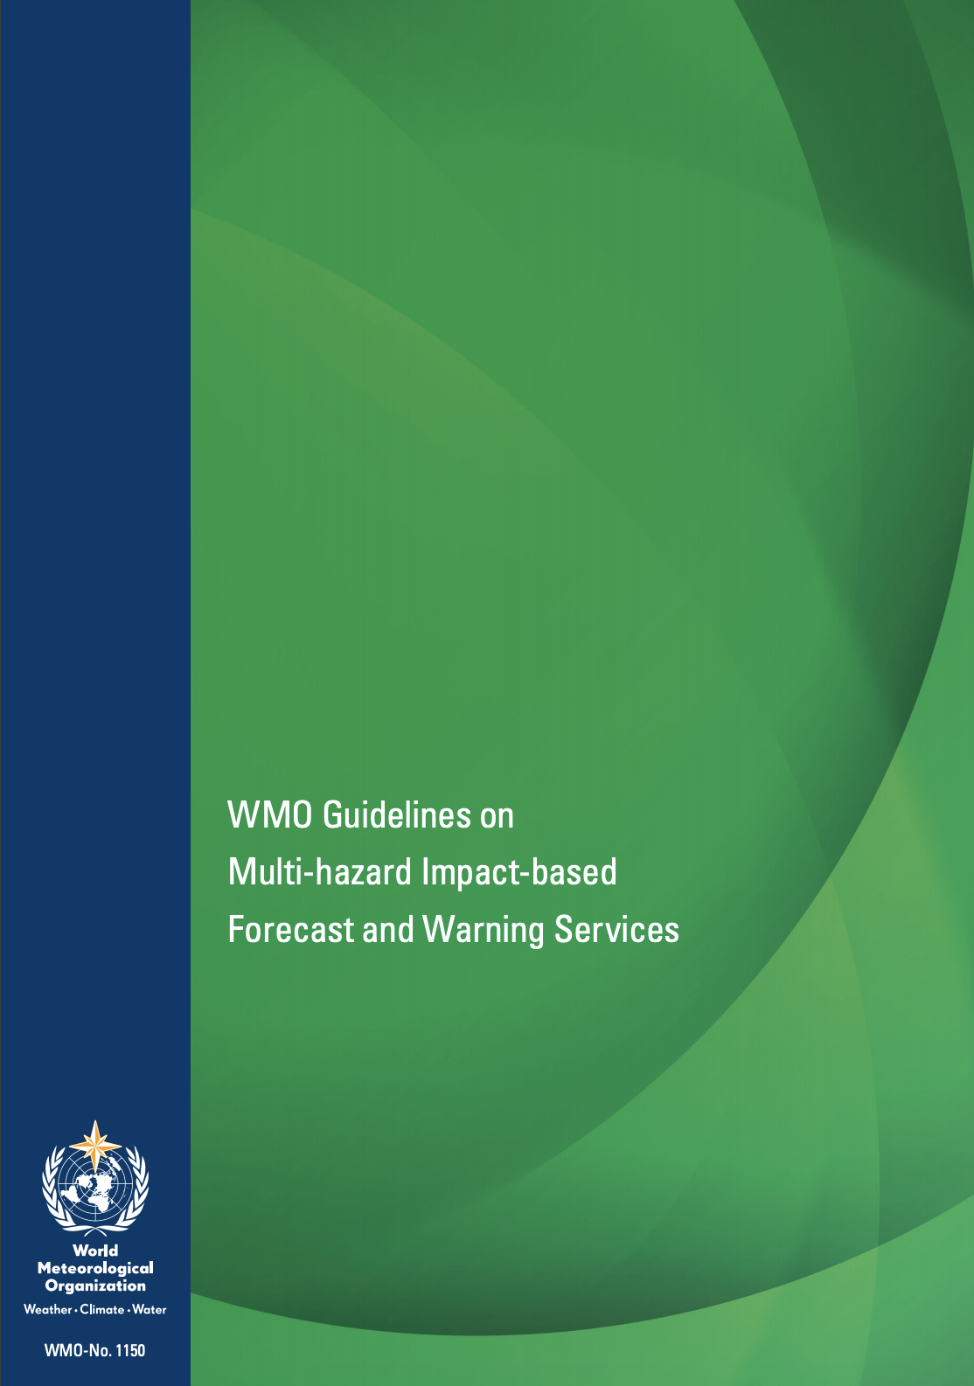
I linje med global utveckling
WMO (World Meteorological Organization) är ett FN-organ för meteorologi
WMO lyfter i studier att samhällets oförmåga att bedöma faror vid en väderhändelse har tydliga kopplingar till de konsekvenser som uppstår
WMO har beslutat att stötta medlemsländerna i övergången till konsekvensbaserade vädervarningar och har med anledning av det tagit fram en guideline för detta.
Då ett väderinstitut inte kan förväntas kunna ha kunskap om
samhällspåverkan vid en vädervarning så är samverkan en nyckelfaktor.
Notes:
WMO (World Meteorological Organization) är ett FN-organ för meteorologi
WMO lyfter fram kopplingar mellan samhällets oförmåga att uppskatta farorna vid oväder och de konsekvenser som uppstå. De lyfter även att det finns stora samhälleliga vinster med att tillhandahålla vädervarningar som innehåller mer utförlig information om konsekvenser. Därför har WMO beslutat att stötta medlemsländerna i övergången till konsekvensbaserade vädervarningar och har med anledning av det tagit fram en guideline för detta.
Då ett väderinstitut inte kan förväntas kunna ha kunskap om samhällspåverkan vid en vädervarning så är samverkan en nyckelfaktor.

Slide 8
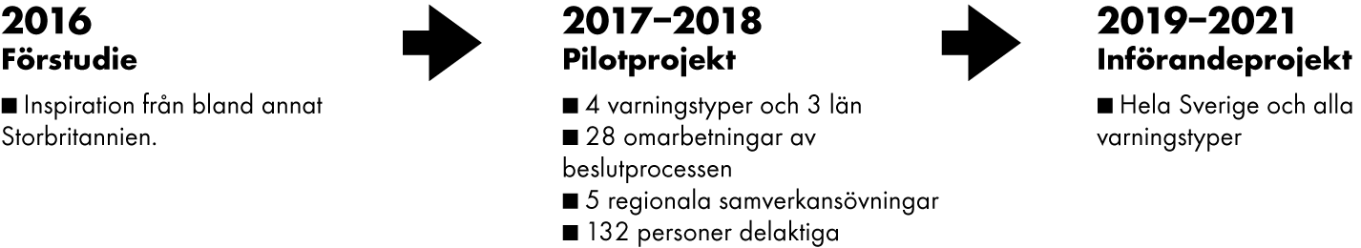
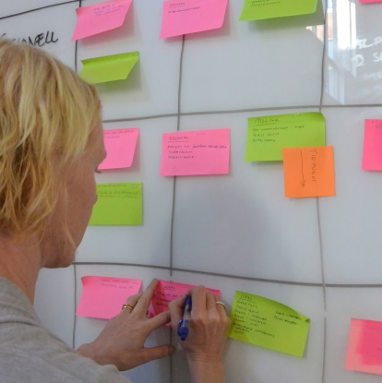
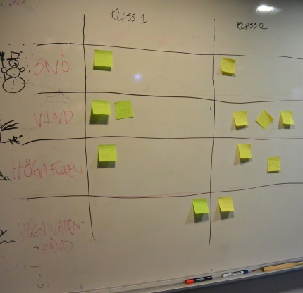

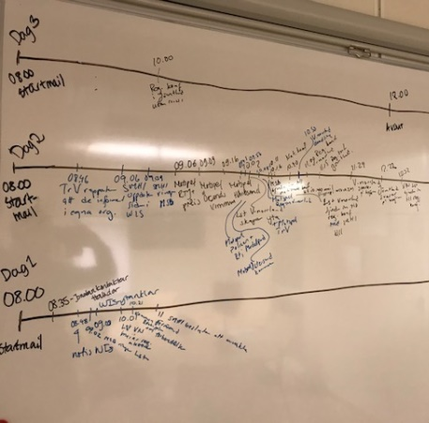
Arbetet med konsekvensbaserade vädervarningar
Notes:
Förstudien
År 2016 genomfördes en förstudie med syfte att utreda Sveriges förutsättningar att införa ett konsekvensbaserat vädervarningssystem utifrån WMO:s definitioner. Inspiration för införandet hämtades från bland annat Storbritannien som sedan många år arbetat med konsekvensbaserade vädervarningar.
Resultatet av förstudien visade att de svenska samverkansstrukturerna medför goda förutsättningar att införa ett liknande system. Förstudien visade också att nyttan av ett konsekvensbaserat vädervarningssystem skulle vara stor för såväl samhällsaktörerna som för samhället.
Ur förstudien kom även ett förslag på metodik för att gå över till konsekvensbaserade vädervarningar. Metodiken innebär ett nytt arbetssätt, en besluts-
och samverkansprocess för vädervarningar. Beslutsprocessen startar vid uppmärksammande av
en möjlig vädervarningssituation och slutar med ett beslut om varning. För att uppnå̊ en varning som är konsekvensbaserad integreras samverkan mellan SMHI och ett antal viktiga samhällsaktörer i beslutsprocessen.
Pilotprojektet
I pilotprojektet 2017—2018 testade och utvärderade ett urval centrala, regionala och lokala aktörer den tänkta besluts- och samverkansprocessen. Under pilotprojektet användes fyra varningstyper (snö, vind, höga flöden och högt vattenstånd) och tre pilotlän (Västernorrland, Jämtland och Västra Götaland). Under projektet genomfördes flera workshops och totalt fem regionala samverkansövningar. Under dessa testades metodiken utifrån funktionalitet och tillämpbarhet och när pilotprojektet avslutades hade metodiken konkretiserats till en fungerande och praktiskt användbar arbetsprocess. Under pilotprojektet tydliggjordes även kopplingarna till Gemensamma grunder för samverkan och ledning vid
Samhällsstörningar. Under projektets avslutande del genomfördes en bedömning av nyttan med ett förändrat varningssystem och innebörd för berörda aktörer, vilket motiverade uppstart av ett införandeprojekt.
Införandeprojektet
I mars 2019 startade införandeprojektet av konsekvensbaserade vädervarningar. Införandeprojektet drivs av SMHI i samverkan med samhällsaktörer från lokal, regional och central nivå. Det övergripande målet med projektet är att skapa samhälleliga förutsättningar för en övergång till konsekvensbaserade vädervarningar. I inledningen av projektet förankrades införandet i nätverket för Sveriges försvarsdirektörer för att uppnå förankring för arbetet hos länsstyrelserna.
Pilotprojektet och införandeprojektet är finansierat via MSB från anslag 2:4 Krisberedskap för utvecklings- och samverkansprojekt.

Slide 9
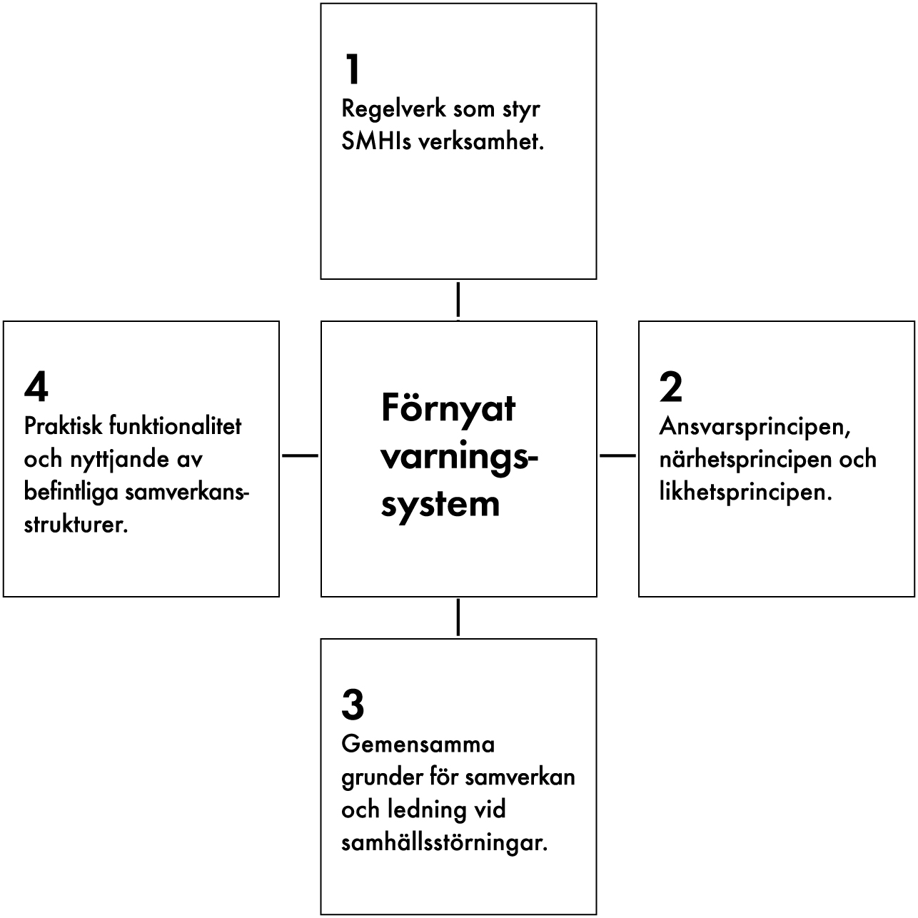
Utgångspunkter – konstruktion av förnyat vädervarningssystem
Det förnyade varningssystemet är konstruerat utifrån fyra komponenter som ska säkerställa att de nya strukturerna följer de ramar och regelverk som finns och för att uppnå funktionalitet.

Slide 10
Viktiga förändringar
från och med den14 april 2021

Slide 11
Varningsnivåer
I nuvarande system benämns varningsnivåerna med klass 1, 2 och 3. Efter april 2021 övergår detta till gul, orange och röd.
”Risk” som fram till april 2021 utfärdas för allvarliga vädersituationer som har en förhöjd osäkerhet tas bort.
SMHI publicerar även "Meddelande”. SMHI publicerar från och med april 2021 Meddelanden för:
  1. Risk för vattenbrist
  2. Höga temperaturer
  3. Brandrisk
Klass 1, 2 och 3
Notes:
I nuvarande system benämns varningsnivåerna med klass 1, 2 och 3. Efter april 2021 övergår detta till gul, orange och röd.
”Risk” som fram till april 2021 utfärdas för allvarliga vädersituationer som har en förhöjd osäkerhet tas bort. Risk indikeras nu med blå färg på varningskartan. I motsvarande situationer i det nya varningssystemet kommer istället en varning att utfärdas och aktörernas uppmärksammas särskilt i WIS om att prognoserna som ligger till grund för varningen har en hög osäkerhet.
SMHI publicerar även "Meddelande" för specifika vädersituationer där endast särskilda riskgrupper berörs. Det gäller till exempel ”Meddelande om höga temperaturer”. Meddelande kan också̊ publiceras när det handlar om en indirekt fara som uppstår på̊ grund av väder- eller vattenförhållanden , ofta under längre tid. SMHI publicerar från och med april 2021 meddelanden för:
Risk för vattenbrist
Höga temperaturer
Brandrisk

Slide 12
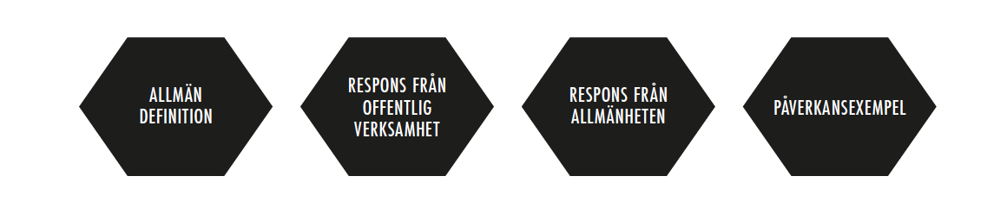
Beskrivning av varningsnivåer
I det förnyade varningarna utgörs beskrivningen av en viss varningsnivå av fyra komponenter:
Allmän definition
En önskvärd respons från offentlig verksamhet
En önskvärd respons från allmänheten
Påverkansexempel som är exempel på konsekvenser
som kan uppstå vid en viss varningstyp.
Notes:
I nuvarande system beskrivs varningsnivåerna med en allmän definition. I det förnyade varningarna utgörs beskrivningen av en viss varningsnivå av fyra komponenter;
Allmän definition
En önskvärd respons från offentlig verksamhet
En önskvärd respons från allmänheten
Påverkansexempel som är exempel på konsekvenser som kan uppstå vid en viss varningstyp.

Slide 13
Beslut om varning
I dagens varningssystem fattas beslut om varning utifrån fasta värden som är gemensamma över hela landet. Detta medför att konsekvenserna av en viss varningsnivå varierar stort.
Konsekvensbaserade vädervarningar innebär att beslut om varning fattas utifrån en bedömning av situationen som helhet för att uppnå mer enhetliga varningar över hela landet.
På nästa slide så beskrivs de verktyg som skapats för att uppnå detta.
Notes:
Idag utfärdas vädervarningar utifrån gränsvärden som i stor utsträckning är gemensamma för hela landet. Exempelvis är 5 mm snö (i smält form) på 6 timmar en klass 1-varning oberoende av var i Sverige och när på dygnet det inträffar. Detta medför att konsekvenserna som uppstår vid exempelvis en klass 1-varning för snö skiljer sig åt avsevärt geografiskt. Andra aspekter utöver värdena som styr påverkan är föregående/efterföljande väder (ex mycket snö som man inte hunnit få undan) eller kombinationer av
t ex högt vattenstånd i hav och höga flöden. Det kan också finnas en lokalt förhöjd känslighet (ex stora evenemang, eller nedsatt förmåga).
På vissa platser där samhället är anpassat och konsekvenserna därmed försumbara, utfärdas varningar ändå vilket får till följd att SMHI upplevs ”ropa på vargen”. I det förnyade varningssystemet kommer en viss nivå̊ av vädervarning motsvara en viss omfattning av konsekvenser. En varning för snö ska upplevas lika relevant oavsett om man bor i Kiruna eller i Malmö̈.

Slide 14
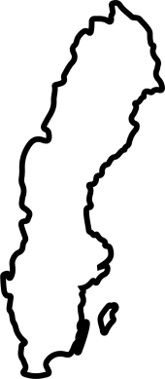
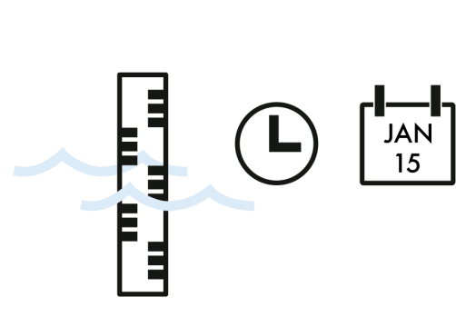
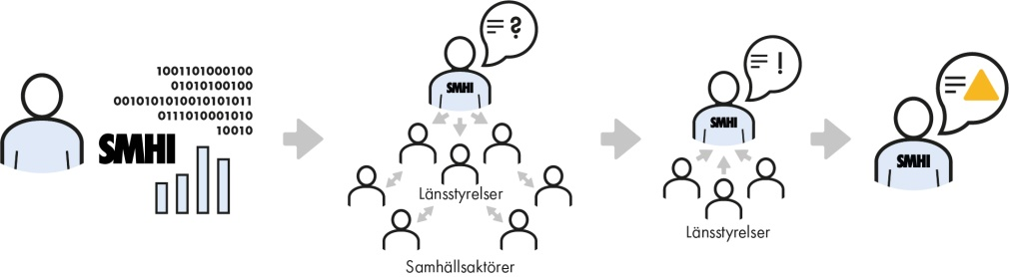
Inför beslut om vädervarning
Regionalt anpassade tröskelvärden
Riskfaktorer
Ett nytt samverkansbaserat arbetssätt
Notes:
Regionalt anpassade tröskelvärden
Istället för fasta kriterier så anpassas riktvärdena för varningsnivåerna till var i landet som vädret infaller. Detta för att en viss nivå ska motsvara samma omfattning av konsekvenser över hela landet.
Riskfaktorer
Riskfaktorer är faktorer som är ett stöd i att bedöma konsekvenserna utifrån mer än enbart värden i prognosen. En riskfaktor skulle kunna vara till exempel tid på dygnet eller säsongen, kombinationer av väder som får mer påverkan eller påverkan av vädret som varit dagarna innan.
Ett nytt samverkansbaserat arbetssätt
För att fånga upp lokal och regional påverkan i beslutsunderlaget inför beslut införs ett nytt arbetssätt runt vädervarningar. Det nya arbetssättet innebär att samverkan med aktörerna integreras i arbetet med att ta fram beslutsunderlag inför beslut om varning.

Slide 15
Översyn av varningstyper
Även varningstyperna har genomgått en översyn och resultatet kan utläsas i punktlistan till höger.
Namnen kan ändras så smått innan övergången.
Notera att varning för högt vattenstånd i sjöar utgår och ersätts av varning för översvämning. Varning för översvämning kan utfärdas utmed alla större vattendrag och sjöar.
vind
vind på kalfjället
vind i kombination med snöfall
regn
snöfall
plötslig ishalka
åskoväder
höga temperaturer
stark kyleffekt
medelvind till havs – kuling, storm och orkan
högt vattenstånd
lågt vattenstånd
höga flöden
nedisning till havs
översvämning (Obs! Ny varningstyp)

Slide 16

Förnyat utseende på smhi.se
och i SMHIs app
Varningsnivå och varningstyp
För varje varning finns beskrivningar av gällande varningsnivå (gul, orange eller röd) samt varningstyp.
Konsekvenser av vädret
Med varje vädervarning följer exempel på konsekvenser som förväntas i samband med aktuell väderhändelse.
Varningsperiod
Start- och sluttid för utfärdade vädervarningar beskrivs inom ramen för fyra dygn framåt
(inklusive innevarande dygn).
Notes:
Varningsnivå̊ och varningstyp
För varje varning finns beskrivningar av gällande varningsnivå (gul, orange eller röd) samt varningstyp. Varningsnivå̊ och varningstyp framgår alltid i varningens rubrik. Vid flera samtidiga varningar finns beskrivning av vilken varningsnivå̊ som är mest allvarlig.
Konsekvenser av vädret
Med varje vädervarning följer exempel på konsekvenser som förväntas i samband med aktuell väderhändelse.
Varningsperiod
Start- och sluttid för utfärdade vädervarningar beskrivs inom ramen för fyra dygn framåt.

Slide 17

Förnyat utseende på smhi.se
och i SMHIs app
Vädrets förlopp
För varje utfärdad varning presenteras en översiktlig beskrivning av vädrets förlopp samt vilken intensitet som förväntas.
Varningsområden
Det geografiska området, där vädret väntas ge påverkan, presenteras för varje utfärdad varning med en skräddarsydd karta.
Tillgänglighet
De uppdaterade varningstjänsterna anpassas så att så många som möjligt, oavsett förmåga, ska kunna ta del av varningsinformationen på ett självständigt sätt.
Notes:
Vädrets förlopp
För varje utfärdad varning presenteras en översiktlig beskrivning av vädrets förlopp samt vilken intensitet som förväntas. Vid exempelvis en storm beskrivs stormens rörelse och hur kraftig vind som väntas.
Varningsområden
Det geografiska området, där vädret väntas ge påverkan, presenteras för varje utfärdad varning med en skräddarsydd karta. Tidigare fördefinierade varningsdi- strikt ersätts av meteorologens mer detaljerade beskrivning av var vädret kan orsaka störningar.
Tillgänglighet
De uppdaterade varningstjänsterna anpassas så att så många som möjligt, oavsett förmåga, ska kunna ta del av varningsinformationen på ett självständigt sätt.

Slide 18
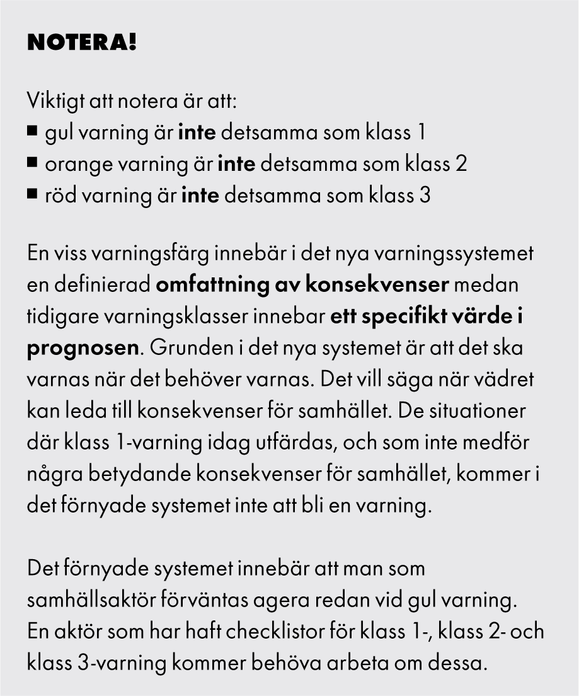
Notera
Viktigt att notera är att:
gul varning är inte detsamma som klass 1
orange varning är inte detsamma som klass 2
röd varning är inte detsamma som klass 3

Slide 19
Utfärdande av varning
Det är SMHI som utifrån sitt uppdrag har ansvaret att utfärda vädervarningar.
Att utfärda en vädervarning görs i två steg:
  1. beslut om vädervarning utifrån ett beslutsunderlag
  2. publicering av vädervarning (förmedling av beslut)
  Från och med april 2021 kommer bedömning av val av beslutsprocess inför beslut om vädervarning göras utifrån två delar:
  1) En bedömning utifrån regionalt anpassade tröskelvärden
  2) En bedömning av situationen utifrån nationella riskfaktorer
Notes:
Från och med april 2021 kommer bedömning av val av beslutsprocess inför beslut om vädervarning att initieras genom en bedömning, som görs av SMHIs vakthavande. Denna består av två delar:
1) En bedömning utifrån tröskelvärden som är anpassade utifrån den del av landet som berörs av vädret.
2) En bedömning av situationen utifrån de nationella riskfaktorer som är aktuella. SMHIs vakthavande gör även en bedömning av behovet av samverkan.

Slide 20
Val av beslutsprocess
Det finns två varianter av samverkan i beslutsprocesserna inför beslut om varning:
A – med integrerad samverkan och
B – utan integrerad samverkan
Om det är A eller B avgörs utifrån vilken varningstyp det är.
Notes:
För de varningstyper där SMHI bedömt att beslutsunderlaget kan bli bättre med hjälp av dialog med lokala och regionala aktörer integreras samverkan i beslutsprocessen, alternativ A. Vid alternativ A finns två varianter, A1 och A2. A1 är en ordinarie ”Beslutsprocess med integrerad samverkan”.
För vissa varningstyper har SMHI bedömt att det inte behövs samverkan med andra aktörer inför beslut. En beslutsprocess utan samverkan kan till exempel vara aktuell när påverkan helt styrs av vädermässiga faktorer, eller när värdeutvecklingen är så osäker att en regional påverkansbedömning är svår att genomföra. Det kan också vara så att kriterierna för varningstypen är styrd av andra processer och då genomförs inte heller någon samverkan. Vid dessa varningstyper fattar SMHI beslut helt utifrån den bedömning som vakthavande gör. Denna process kallas ”Beslutsprocess utan integrerad samverkan” (alternativ B). Om det är aktuellt med alternativ B sker beslutsprocessen i stora drag som i det system som är gällande fram till april 2021.
Se nästa slide för att se vilka som ingår i A och B.

Slide 21
Sammanfattning av varningstyperna
Alternativ A – Beslutsprocess med integrerad samverkan
Högt vattenstånd
Översvämning
Snöfall
Vind
Vind i kombination med snöfall
Regn
Plötslig ishalka och isbeläggning
Höga temperaturer (de högre nivåerna)*
Alternativ B – Beslutsprocess utan samverkan
Medelvind till havs
Lågt vattenstånd
Nedisning till havs
Stark kyleffekt
Höga flöden
Regn (Skyfallsliknande regn)
Åskoväder
* Detta beror på utredning baserat på Folkhälsomyndighetens projekt om differentiering av höga temperaturer.
Notes:
Det finns även Meddelande om Höga temperaturer för de lägre varianterna av höga temperaturer. Dessa kommer det inte samverkas runt.

Slide 22
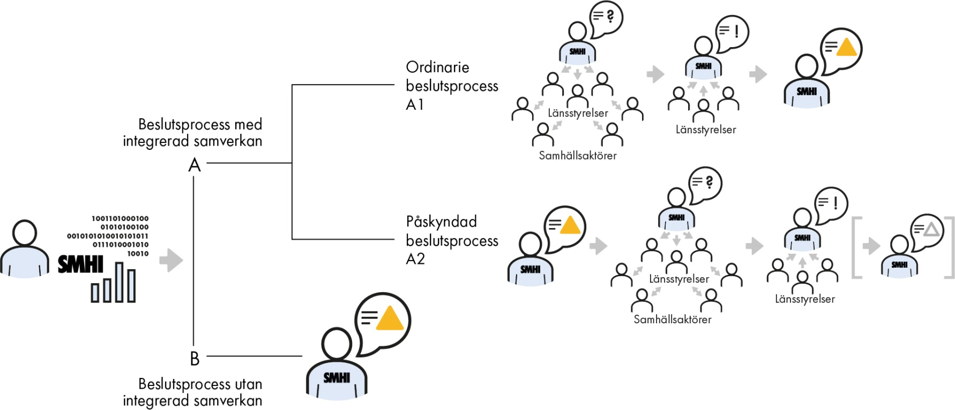
Beslutsprocess med integrerad samverkan
Notes:
Vid snabba väderförlopp kan det
vara svårt att hinna med en samverkansprocess i samband med beslut. För att hantera dessa situationer finns en variant av beslutsprocess framtagen – ”Beslutsprocess med integrerad samverkan – Påskyndad process” (alternativ A2).

Slide 23

A1–Beslutsprocess med integrerad samverkan
För information om beslutsprocesserna hänvisas till Nationell vägledning för vädervarningar – Samhällsaktörernas arbete

Slide 24
Notera!
Notera att SMHIs inriktning är att Brandrisk och Risk för vattenbrist samt den lägre nivån av Höga temperaturer från och med april 2021 definieras som Meddelande och därför sker inte samverkan i samband med beslut om dessa.

Slide 25
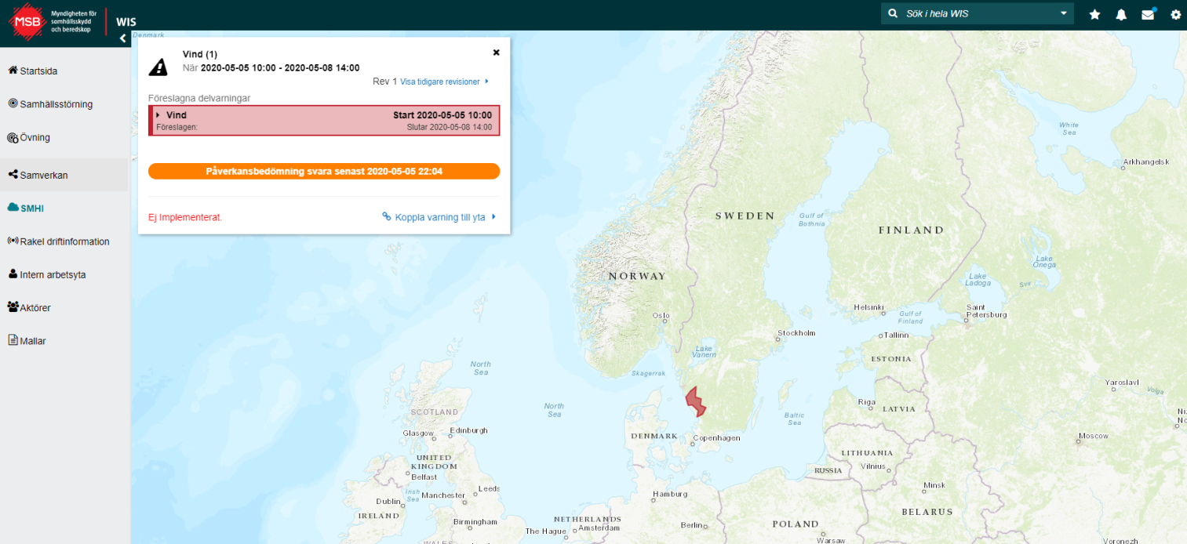
WIS
I WIS (webbaserat informationssystem, ett informationsdelningsverktyg för samhällsaktörer) utvecklas en ny vädervarningsmodul, anpassad för det förnyade arbetssättet.

Slide 26
Prenumerationer, utvärdering och förvaltning
Prenumeration på varningar kan ske genom push-notiser i SMHIs väder-app.
Samhällsaktörer med tillgång till WIS kommer att kunna prenumerera på varningar och varningsförslag genom WIS:
  Inställningar för prenumerationer ställs in i användarprofilen
  Alla WIS-användare kan prenumerera på publicerade varningar
  Nationella och regionala aktörer kan prenumerera på varningsförslag
Utvärdering direkt efter avpublicerad vädervarning görs i samverkan utifrån aktuell varningstyp.
Organisation för förvaltning och utveckling efter införandeprojektet är beslutad och beskrivs i nationella vägledningen.

Slide 27
Införandeprojektet

Slide 28
Om införandet
Övergången sker den 14 april 2021
Införandet pågår 2019-2021 och sker i samverkan med hela krisberedskapssystemet.
Inom ramarna för införandet utvecklas flera utbildningar riktade mot olika behovsgrupper. Läs mer om utbildning och informationsmaterial på www.smhi.se/konsekvensbaserade-vadervarningar
Under januari-mars 2021 genomförs nationella samverkansövningar inför övergången.
Kommunikationen till allmänheten inleds i slutet av 2020 och har huvudsakligt fokus under februari-april 2021. Kommunikationen kommer drivas av SMHI och sker tillsammans med aktörer från hela Sverige.

Slide 29
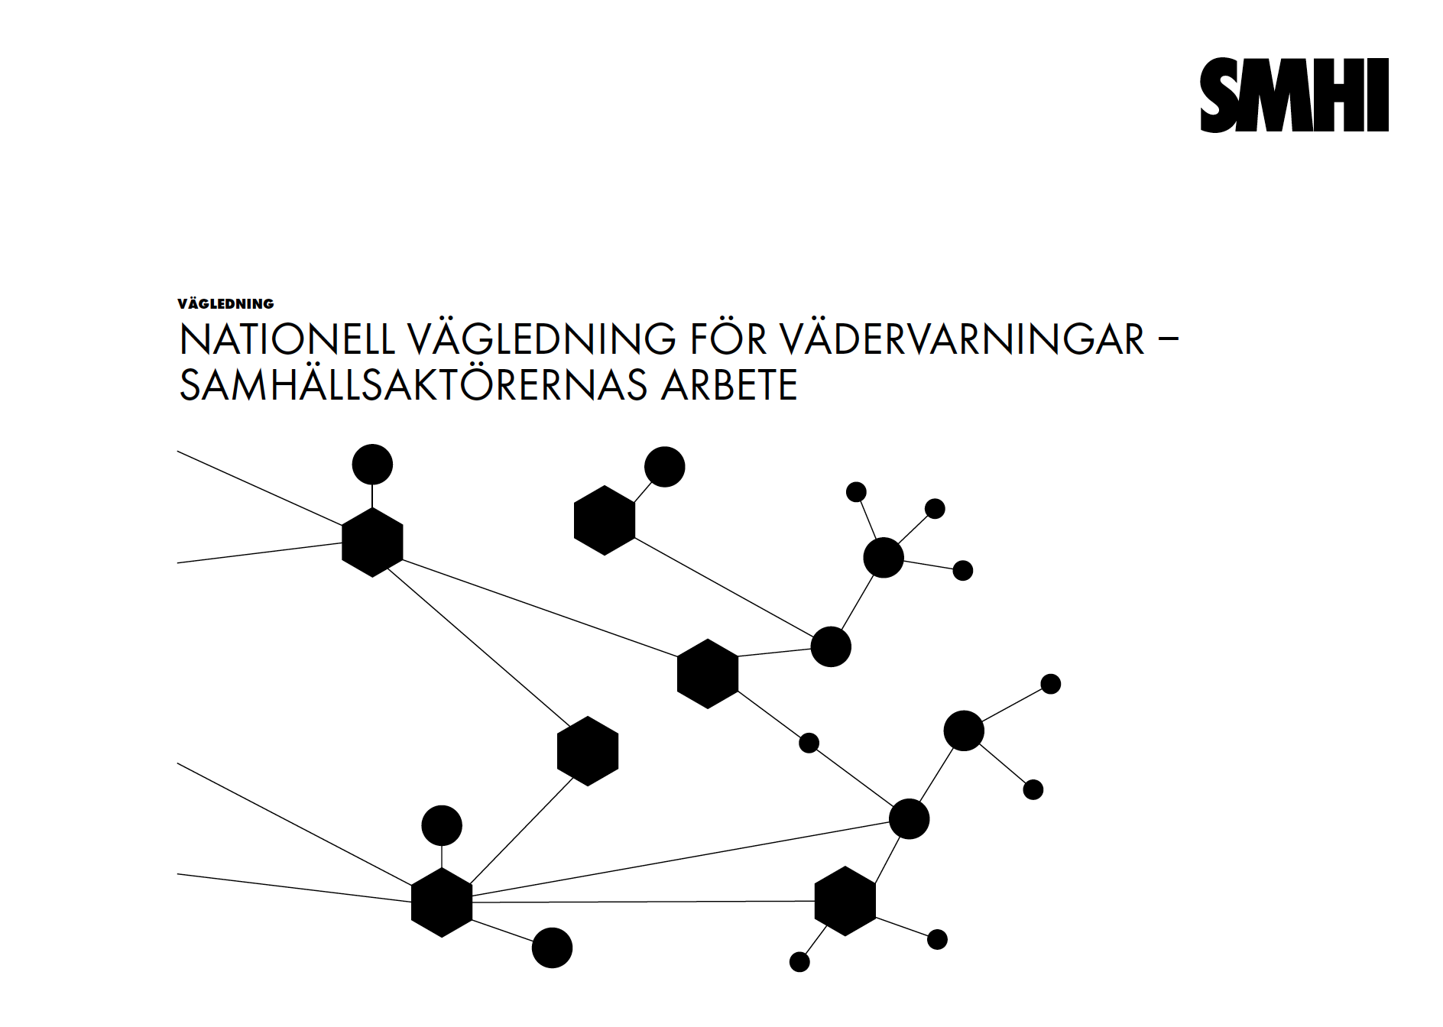
Nationell vägledning för väder-
varningar – Samhällsaktörernas arbete
1 juni 2020 publicerades första upplagan av Nationell vägledning
för vädervarningar – Samhällsaktörernas arbete
I vägledningen kan en samhällsaktör:
1. läsa sig till vad förnyade varningssystemet
innebär
2. utläsa den egna aktörens roll och ansvar
3. utläsa hur man kan integrera det förnyade
varningssystemet
Länk till vägledningen:
https://bit.ly/smhi-vadervarningar-nationell-vagledning

Slide 30
Grundutbildning Samhällsaktörer
Webbaserad utbildning i fyra utbildningsmoduler
Frågeformulär och utbildningsintyg
Länk till utbildningen:
https://bit.ly/smhi-vadervarningar-utbildning

Slide 31
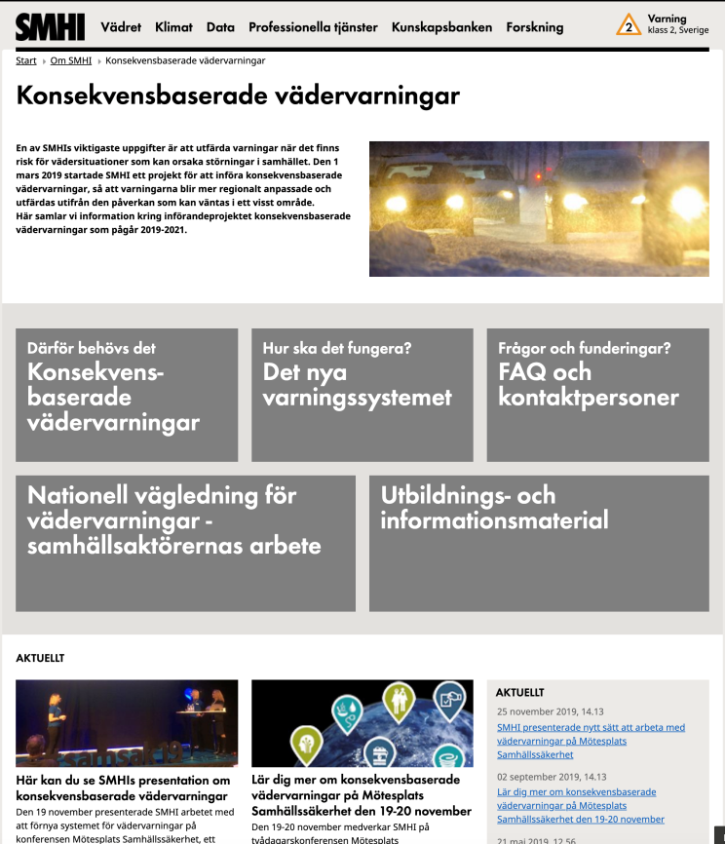
Temasida –
smhi.se/konsekvensbaserade-vadervarningar
Information om införandeprojektet
FAQ och kontaktinformation
Nyhetsflöde med RSS-funktion

Slide 32
Kontakta oss!
För mer information och frågor så är ni varmt välkomna att kontakta oss!
Camilla Palmér – Huvudprojektledare
telefon 070-096 00 02
e-post camilla.palmer@smhi.se
Åsa Granström – Delprojektledare
telefon 011-495 82 76
e-post asa.granstrom@smhi.se
Fredrik Linde – Projektägare och chef för prognos- och varningstjänsten på SMHI
telefon 011-495 81 72
e-post fredrik.linde@smhi.se

